Slide 1
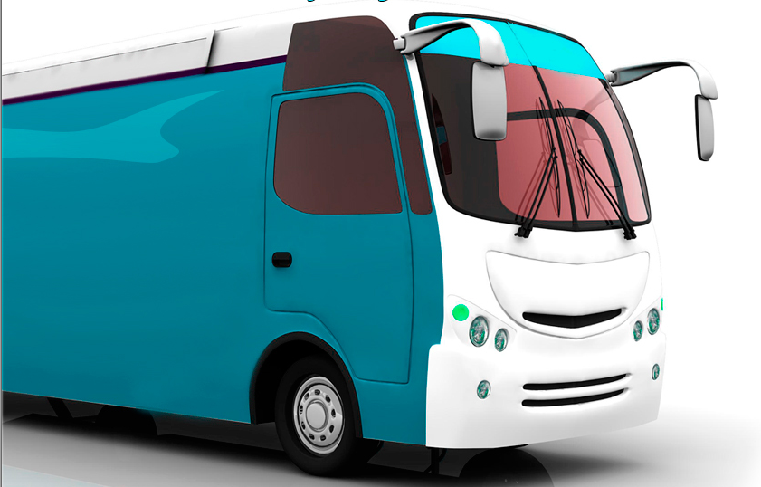
Trabajo de Análisis y Diseño de Sistemas
Desarrollo de un sistema completo de una empresa de transporte
CURSO: DISEÑO Y ANÁLISIS DE SISTEMAS
PROFESOR: ERIC GUSTAVO CORONEL
INTEGRANTES :
MANUEL FLORES RAMÓN
RONALD LÁZARO CUEVA
LUIS CARDENAS ESCUDERO
MARIBEL PÁUCAR FUENTES

Slide 2
¿Por qué se diseñA ESTE nuevo sistema?
El dueño de la empresa, Dennis Puma, de transporte terrestre de pasajeros necesita realizar una base de datos para gestionar la parte económica de la venta de boletos, llegada de buses, creación y modificación de rutas.
El administrador de la empresa Ángel Obregón ha elaborado los siguientes alcances con respecto al negocio:
La empresa solo posee un terminal.
La empresa ya tiene rutas fijadas pero estas pueden ser modificadas.
Todos los buses tiene la misma cantidad de asistentes.
Existe maneras de pago electrónica.

Slide 3
Diseño de casos de uso PRINCIPALES

Slide 4
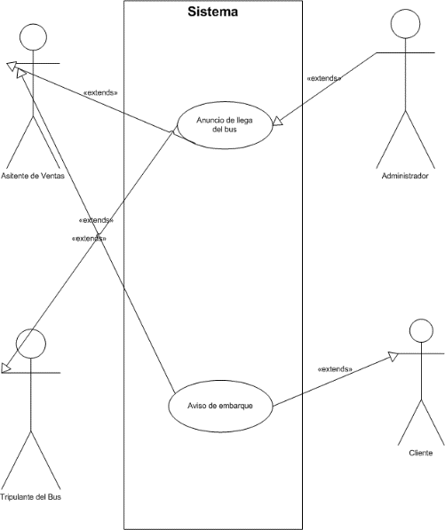
Llegada de buses

Slide 5
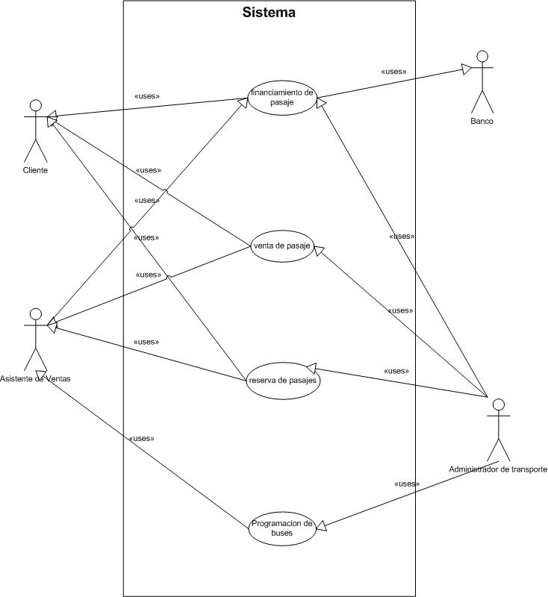
Compra de pasajes

Slide 6

Descripción de los casos de uso

Slide 7
Modificación de rutas
ET001 | Modificación de rutas
Precondición | En el sistema de transporte existen rutas ya definidas, pero por algún imprevisto es necesario darse un cambio.
Descripción
Secuencia normal | Paso | Acción
 | 1 | Debido al contexto, ya sea político, económico o social, el administrador a cargo debe tomar medidas para el cambio de rutas.
 | 2 | El administrador entra al sistema. Este puede visualizar todos los transportes en su respectiva zona y respectiva ruta. Con el detalle de que las que deben ser modificadas están resaltadas.
 | 3 | Además, el sistema debe mostrar las nuevas rutas disponibles mediante un gráfico si es posible.
 | 4 | El sistema permite al administrador evaluar la propuesta e indica los riesgos que conllevan. Se podría calcular las ganancias o pérdidas si se diese el cambio, ver el número de clientes potenciales en tal zona, etc.
 | 5 | Evidentemente, la información en la data es modificada de manera automática.
 | 6 | Por último, debe existir una función que facilite la impresión del documento. Esto con el fin de hacer público la decisión del cambio de ruta.

Slide 8
Diagramas de entidad-RElación

Slide 9
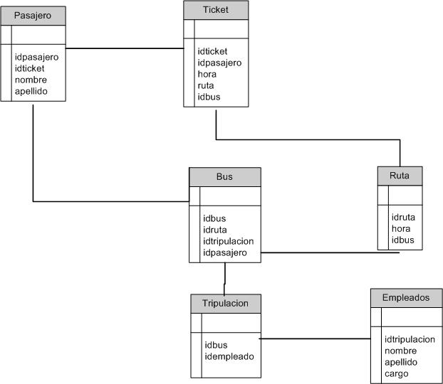
Entidad Relación

Slide 10
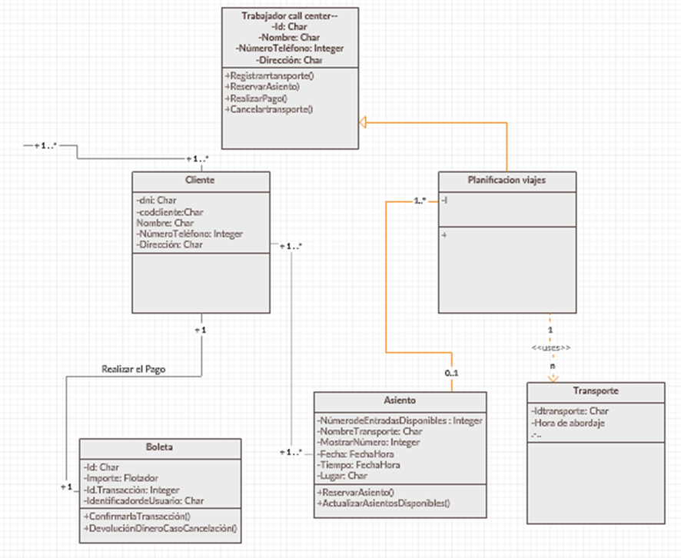
Diagramas de Entidad-RElacion

Slide 11

¿Por quÉ usar nuestro sistema?

Slide 12
Versatilidad
Facilidad

Slide 13
Demostración
SE EMPIEZA A HACER USO DE LA APLICACIÓN DESARROLLADA

